Slide 1

Развитие речи у дошкольников
г. Карабаново МБДОУ ЦРР №29
Подготовила воспитатель
подготовительной группы:
Русина Елена Викторовна

Slide 2
Значение речевого развития для детей трудно переоценить. Речь - основное средство коммуникации и познания, мощный фактор успешного умственного развития.
Проблема коммуникативной культуры является актуальной в связи с повышением требований общества и современной системы образования к процессу взаимодействия людей.
ФГОС Дошкольного образования, в частности ставит такие цели для дошкольников в области социально-коммуникативного развития:
- развитие общения и взаимодействия ребёнка с взрослыми и сверстниками;
- становление самостоятельности, целенаправленности и саморегуляции собственных действий;
- развитие социального и эмоционального интеллекта, эмоциональной отзывчивости, сопереживания;
- формирование готовности к совместной деятельности со сверстниками;
Формирование коммуникативной культуры вдвойне актуально для детей с нарушениями речи, в частности с общим недоразвитием речи любого уровня.
Старшие дошкольники с нарушениями речи (по данным моего педагогического наблюдения и данным научных исследований) характеризуются:
- обедненностью словарного запаса, упрощенностью речи;
- сложностью в построении и понимании фраз;
- бедностью невербального общения, сложностью в распознавании эмоциональной составляющей речи.
Эти особенности сказывается на коммуникации дошкольников, снижая потребность в общении, затрудняя формирование отдельных форм коммуникации (монологической и диалогической речи). У данной категории детей отсутствуют или слабо развиты умения ориентироваться в ситуации общения, развит негативизм, характерна эмоциональная незрелость и неустойчивость.
Характерно, что в старшем дошкольном возрасте появляются более сложные формы игры, требующие более активного общения со сверстниками и взрослыми. Появляется новая форма общения со сверстниками, видоизменяются формы общения со взрослыми. Эти изменения доступны не всем детям данного возраста и проявляются у каждого ребенка по-разному.
Построение общения со сверстниками вне семейного круга требует от ребенка определенных социальных навыков, поиска психологических «ключей» к миру партнера по общению. Внеситуативный характер обшения является началом умения дружить, устанавливать и сохранять длительные отношения с интересным партнером. Эти навыки, появляющиеся в данном возрасте, закладывают кирпичики в общий фундамент социальных навыков человека.
Актуальность

Slide 3

В своей работе мы применяем непосредственным методы- наблюдения и его разновидности: экскурсии, осмотры помещения, рассматривание натуральных предметов. Эти методы направлены на накопление содержания речи и обеспечивают связь двух сигнальных систем.
Применяем и опосредованные методы, которые основаны на применении изобразительной наглядности. Это рассматривание игрушек, которые принесли из дома или изготовили вместе с родителями картин, фотографий, которые принесли из дома, описание картин и игрушек, приготовленных согласно тематике недели, рассказывание по игрушкам и картинам. Мы их используем для закрепления знаний, словаря, развития обобщающей функции слова, обучения связной речи. Также знакомим с объектами и явлениями, с которыми невозможно познакомиться непосредственно.
Применяем словесные методы: это чтение и рассказывание художественных произведений, заучивание наизусть, пересказ, обобщающая беседа, рассказывание без опоры на наглядный материал, постановка сказок, словесные логические игры, рефлексивный круг. Во всех словесных методах используем наглядные приемы: показ предметов, игрушек, картин, рассматривание иллюстраций, поскольку возрастные особенности маленьких детей и природа самого слова требуют наглядности.
Репродуктивные методы основаны на воспроизведении речевого материала, готовых образцов. В своей группе мы их применяем, главным образом, в словарной работе, в работе по воспитанию звуковой культуры речи, меньше при формировании грамматических навыков и связной речи.
Продуктивные методы предполагают построение детьми собственных связных высказываний, когда ребенок не просто воспроизводит известные ему языковые единицы, а выбирает и комбинирует их всякий раз по-новому, приспосабливаясь к ситуации общения. В этом и заключается творческий характер речевой деятельности. Отсюда очевидно, что продуктивные методы используются при обучении связной речи. К ним можно отнести обобщающую беседу, рассказывание, пересказ с перестройкой текста, дидактические игры на развитие связной речи, метод моделирования, творческие задания, экспериментирование, составление рассказа по фабульным картинкам, составление фантастических рассказов, придумывание концовки сказок.

Slide 4
цель
Развитие речи как средства общения и культуры, как средства обмена чувствами, налаживания взаимодействия со взрослыми и сверстниками; формирование умений формулировать мысли через слово.

Slide 5
задачи
Развивать речь как средства общения и культуры. Налаживание диалогического общения детей со сверстниками, умение пользоваться разнообразными средствами общения
— словесными, мимическими, пантомимическими (с учетом конкретной ситуации)
Обогащение, уточнение и активизация словаря, работа над смысловой стороной речи.
на основе сравнения функций предметов формировать обобщающие наименования, поддерживать интерес к звучащему слову, проявляющийся в спонтанном словотворчестве, играх со звуками и рифмами, своеобразном экспериментировании со словами.

Slide 6
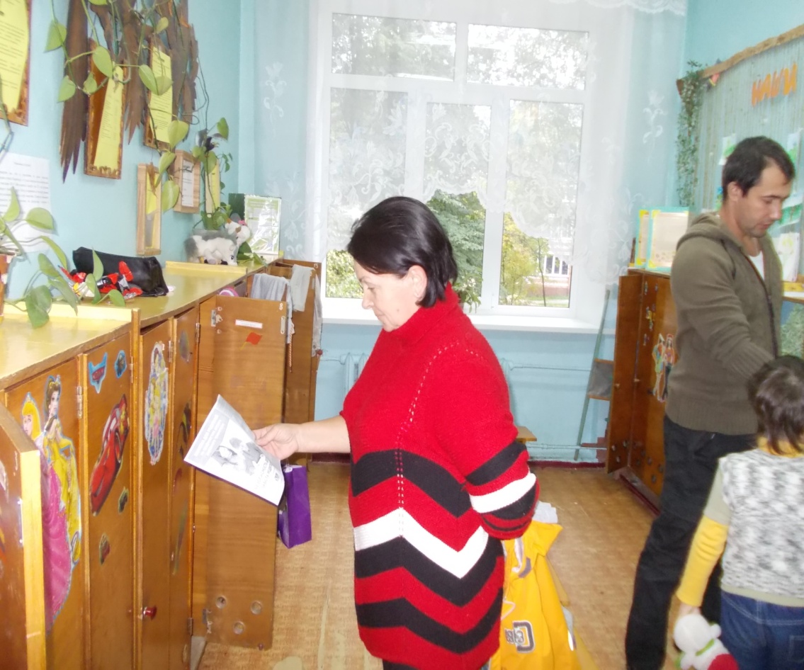
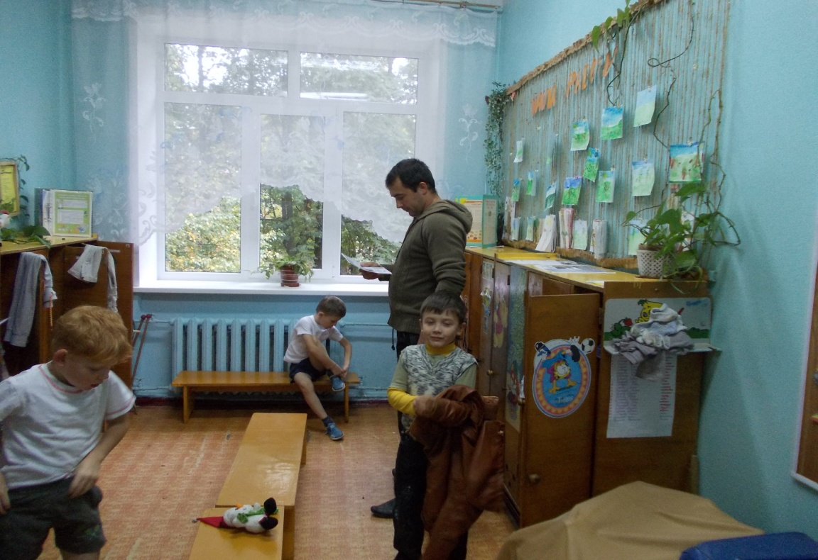

Slide 7
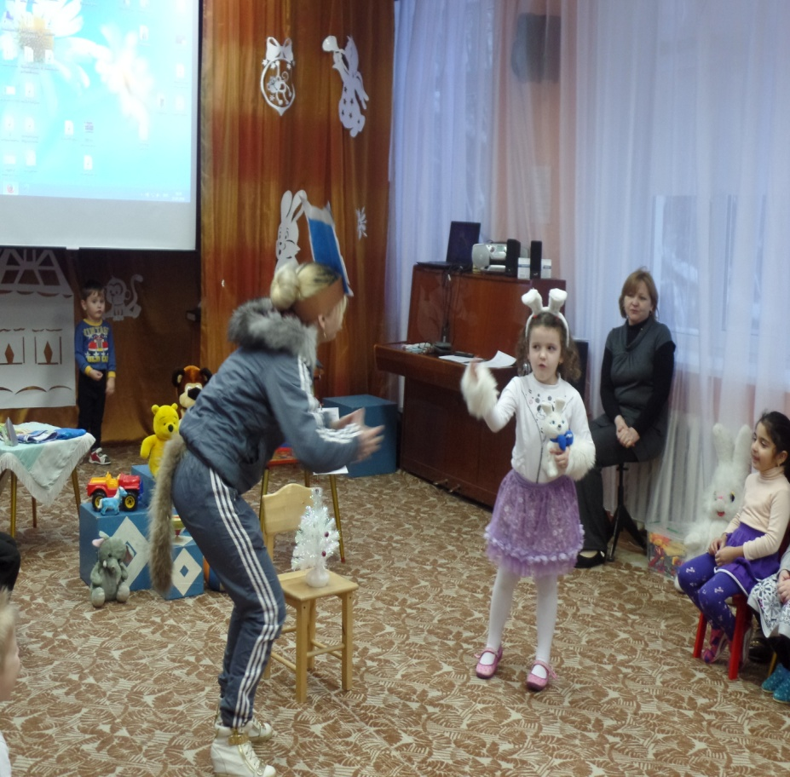
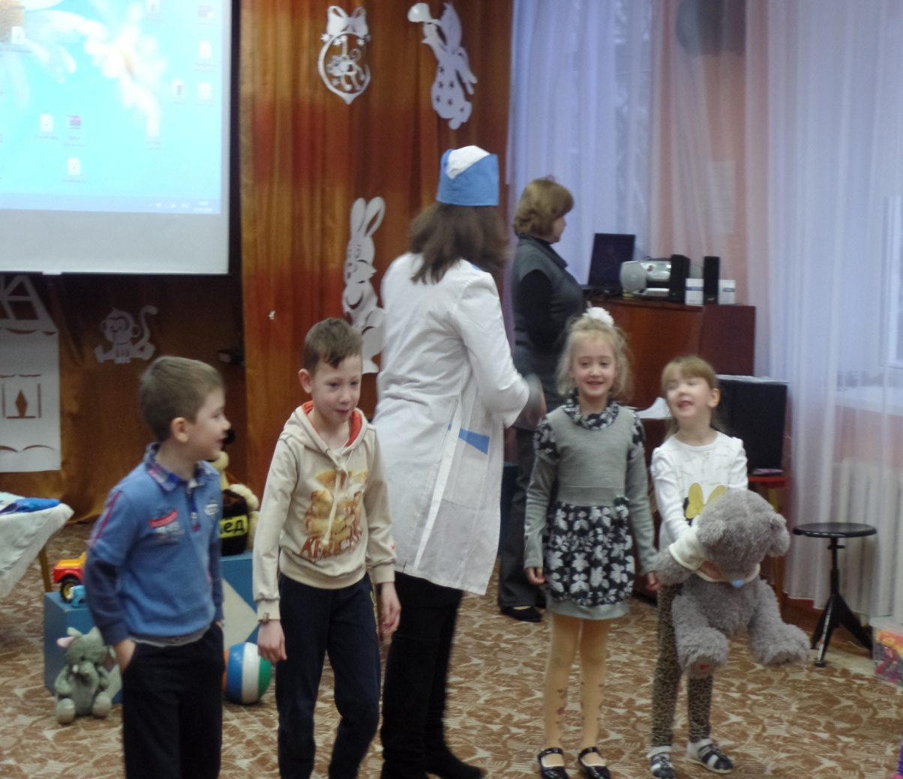
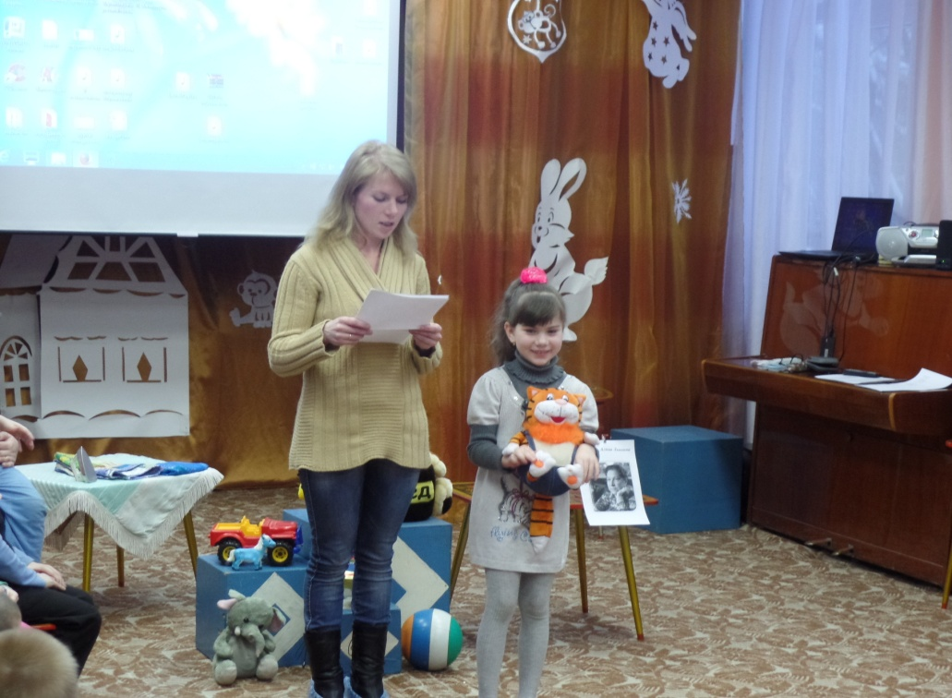

Slide 8
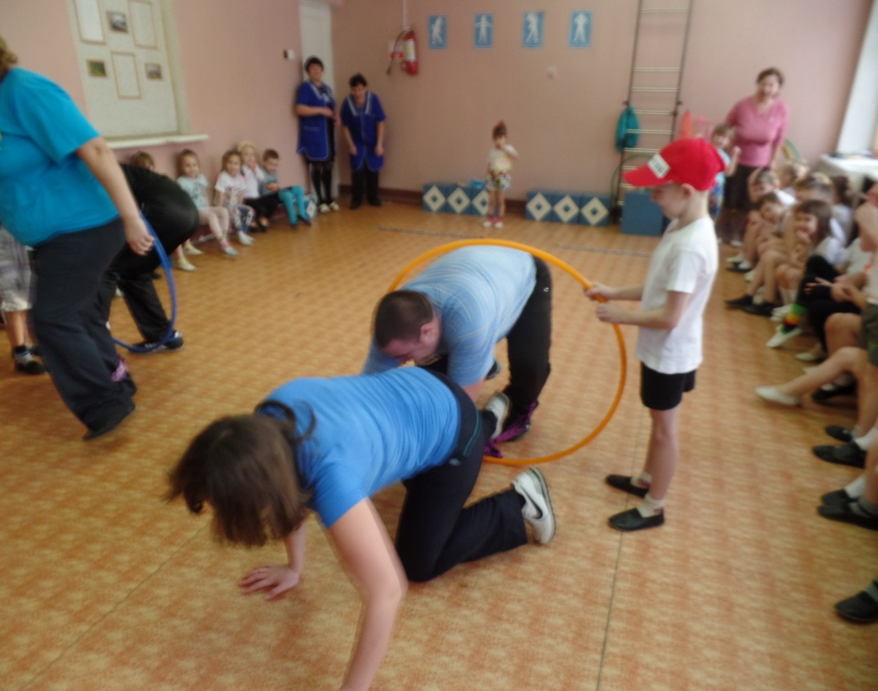
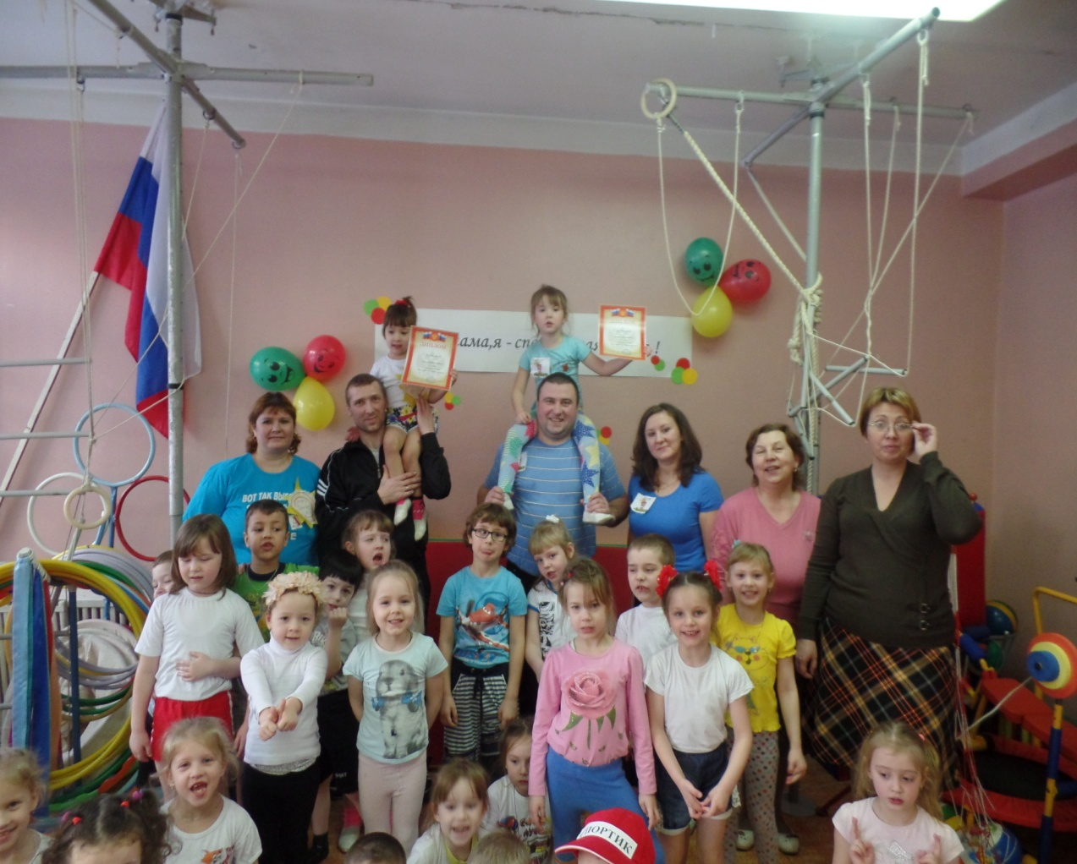
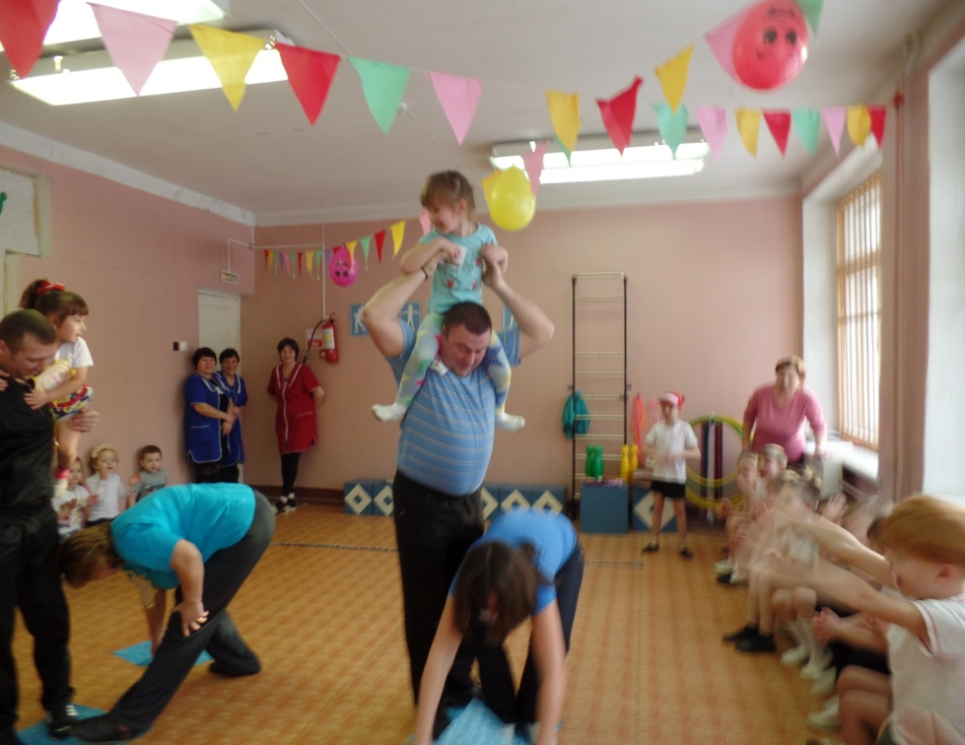

Slide 9
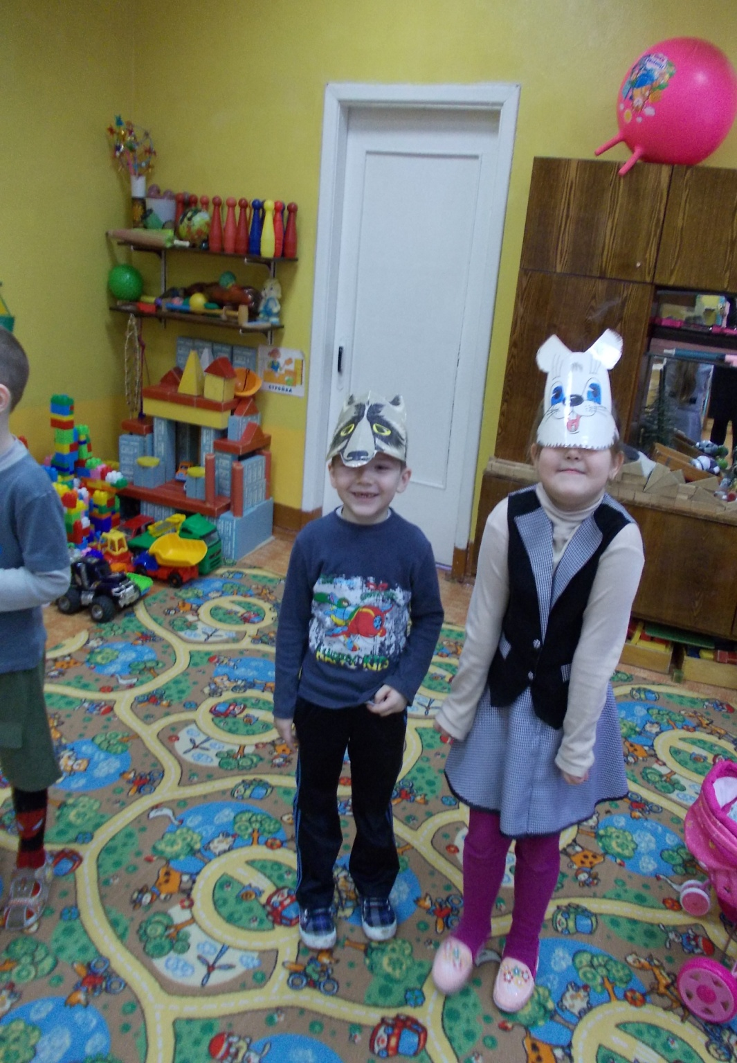
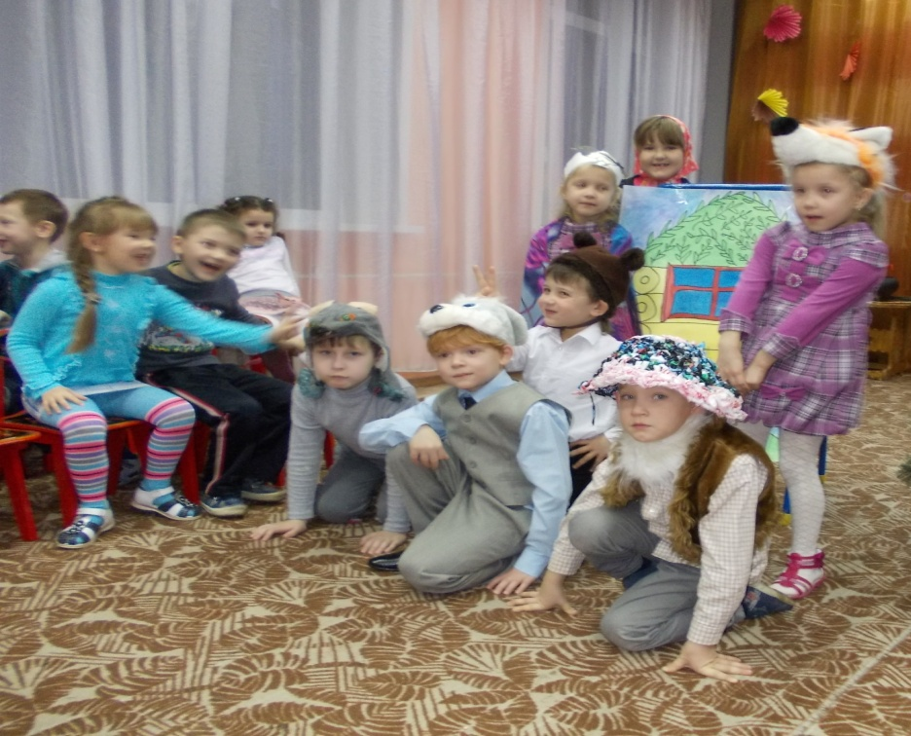
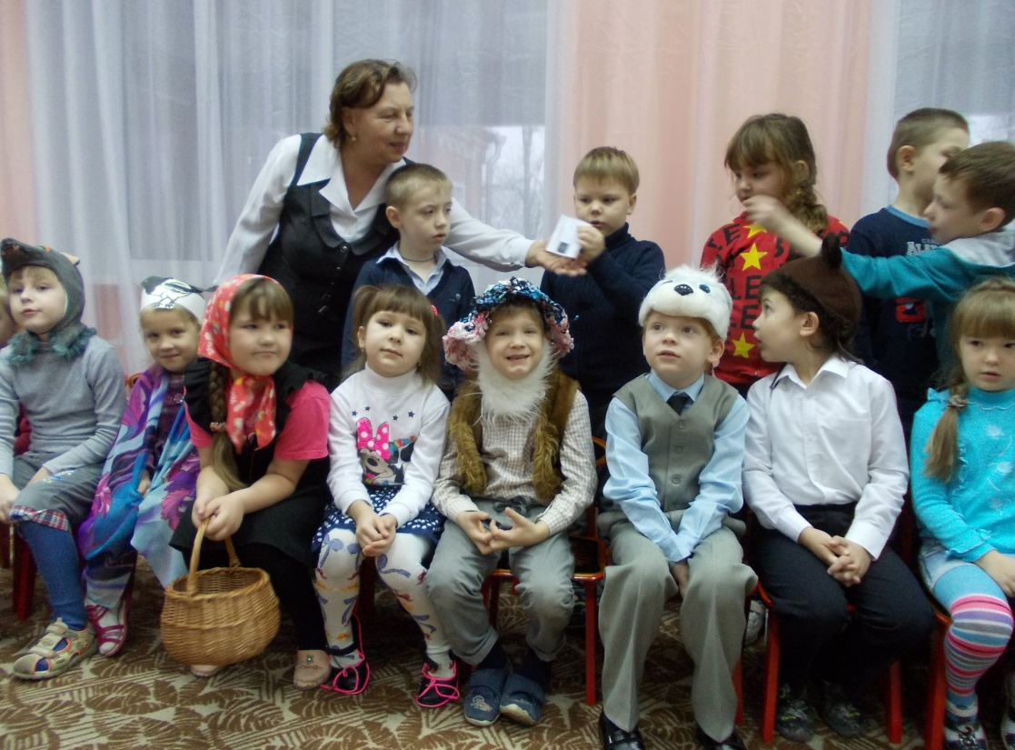

Slide 10
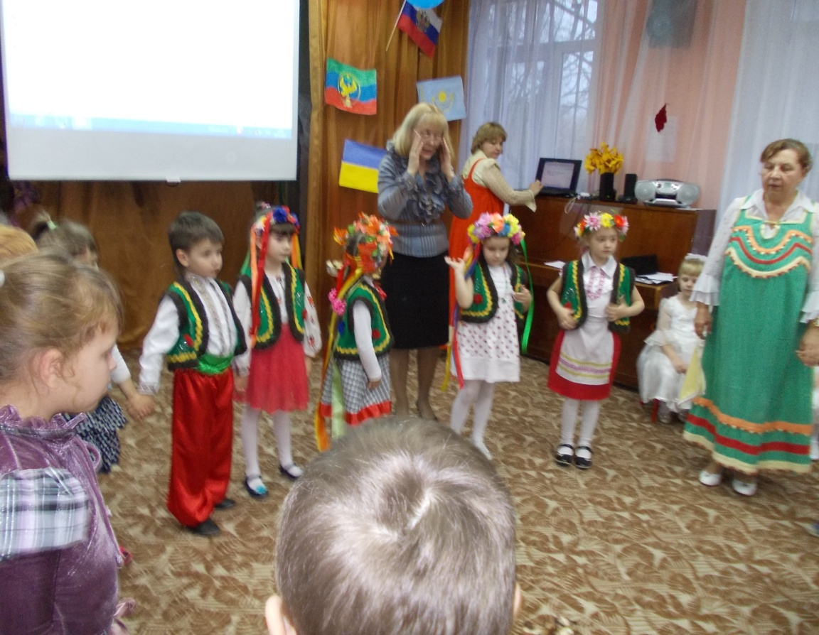
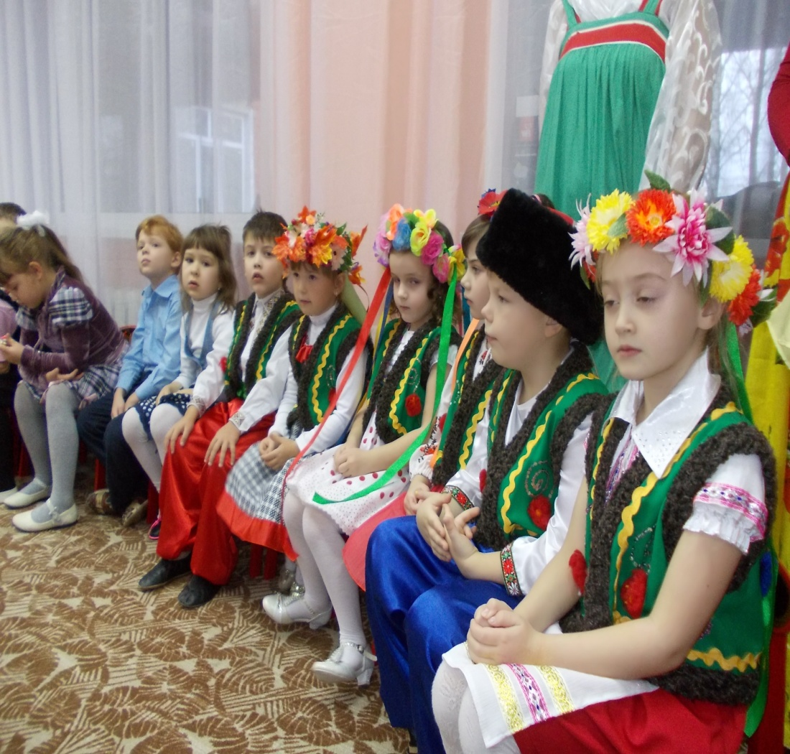

Slide 11
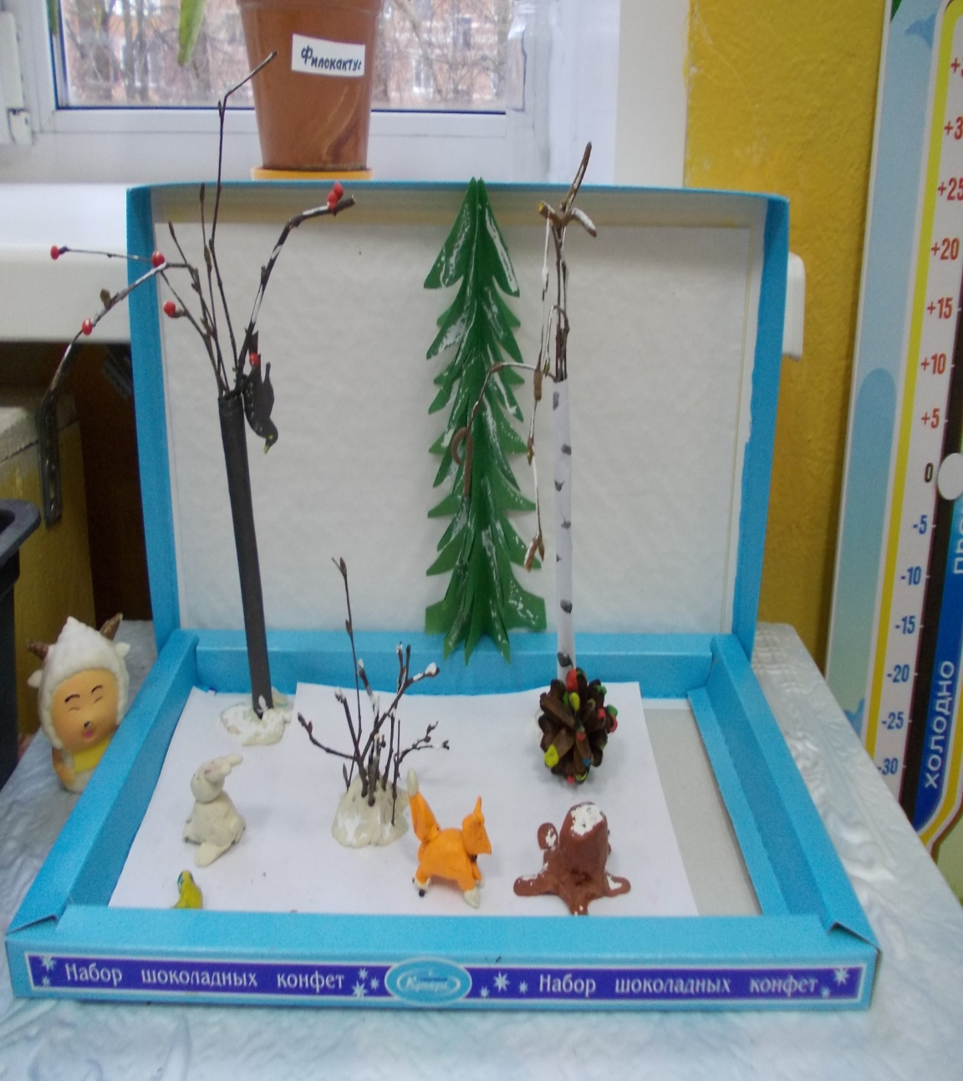
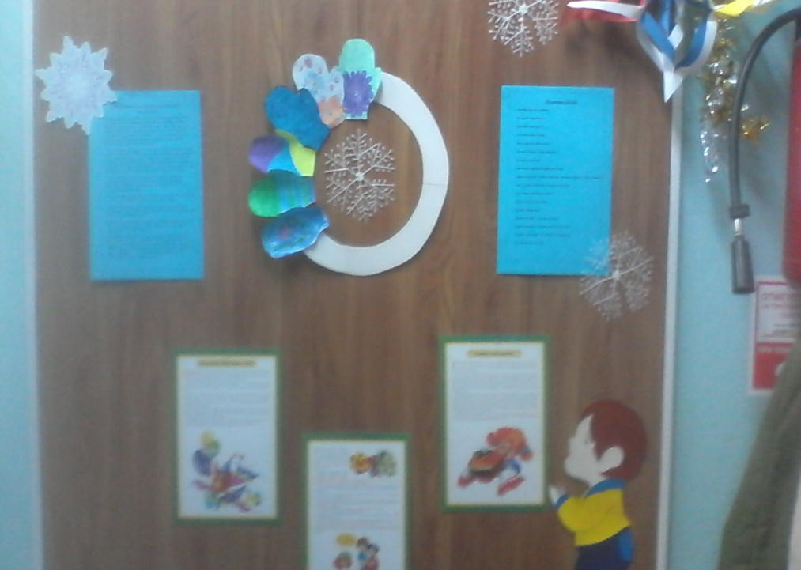
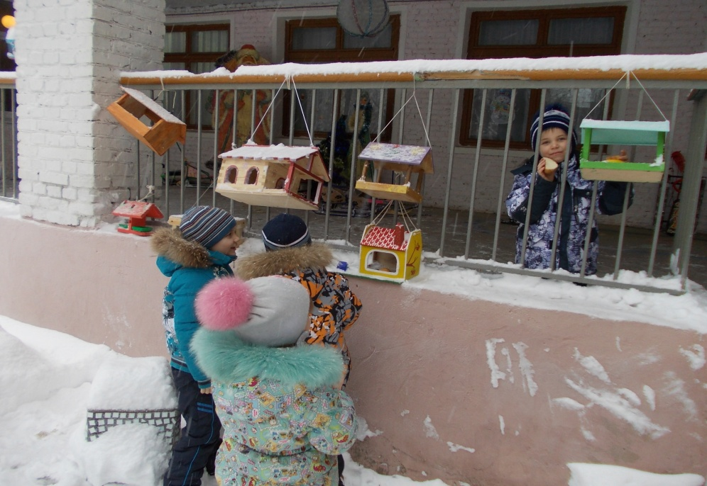

Slide 12
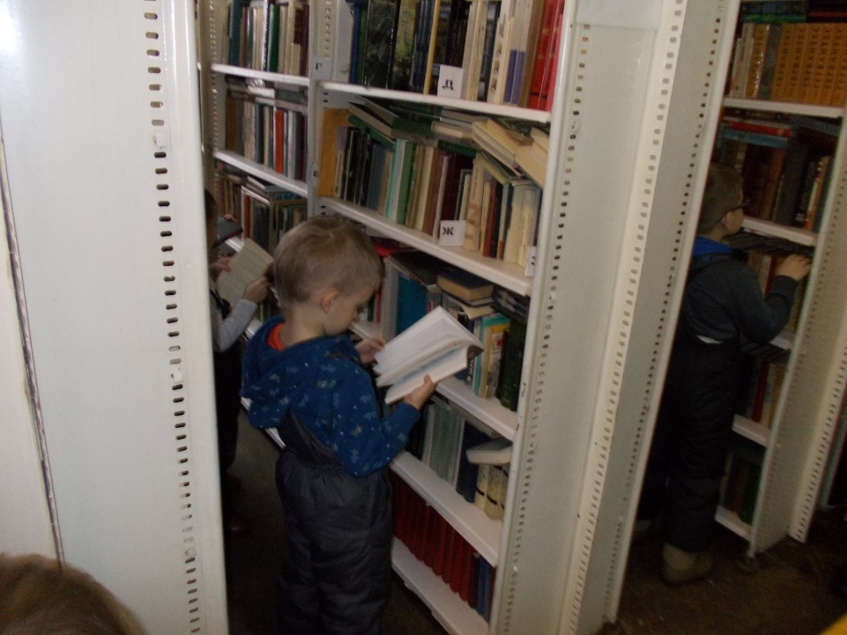
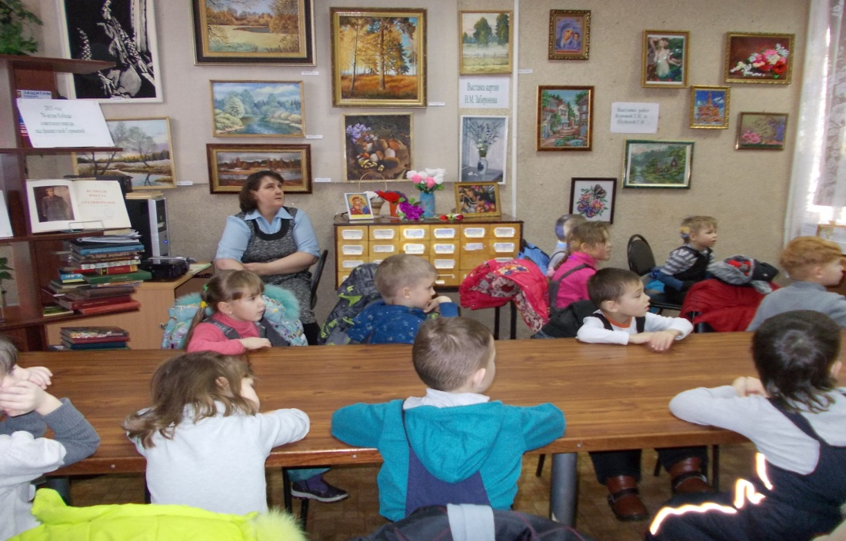
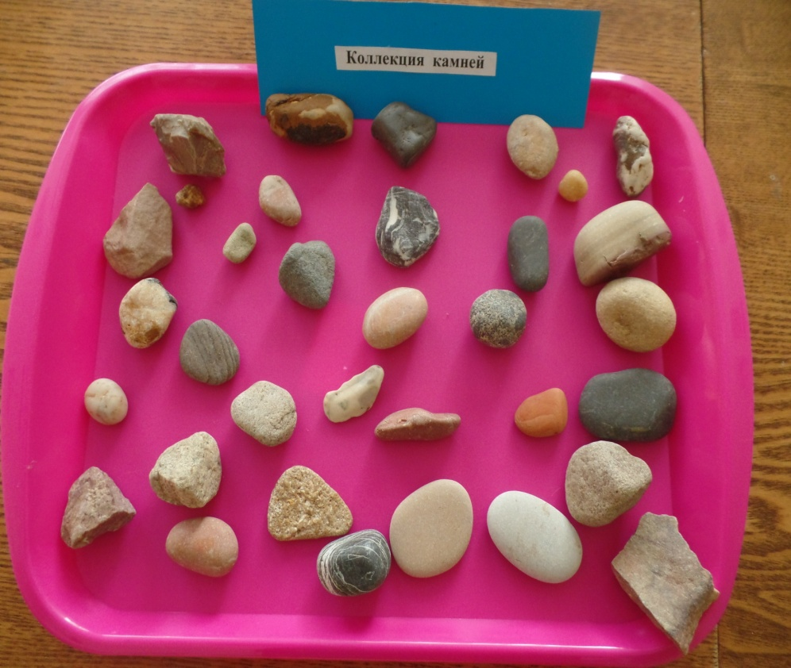
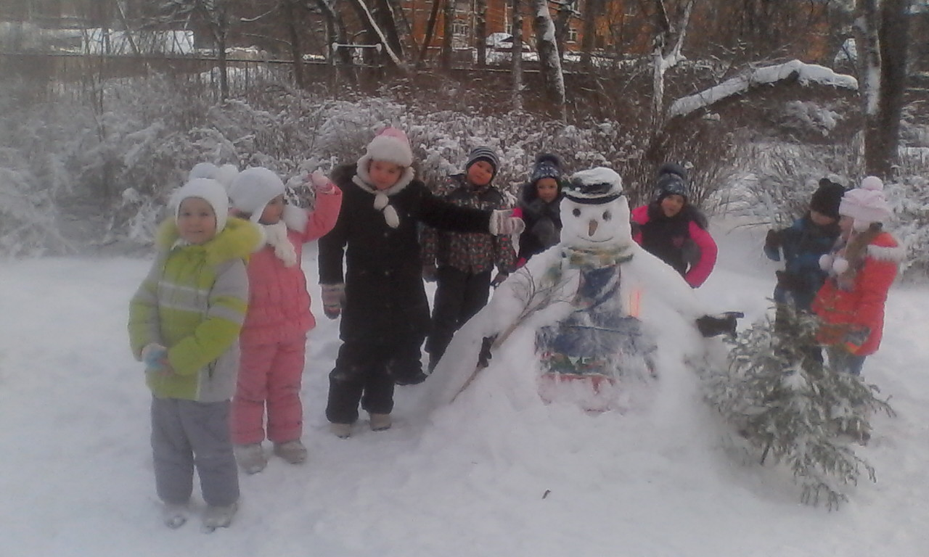

Slide 13
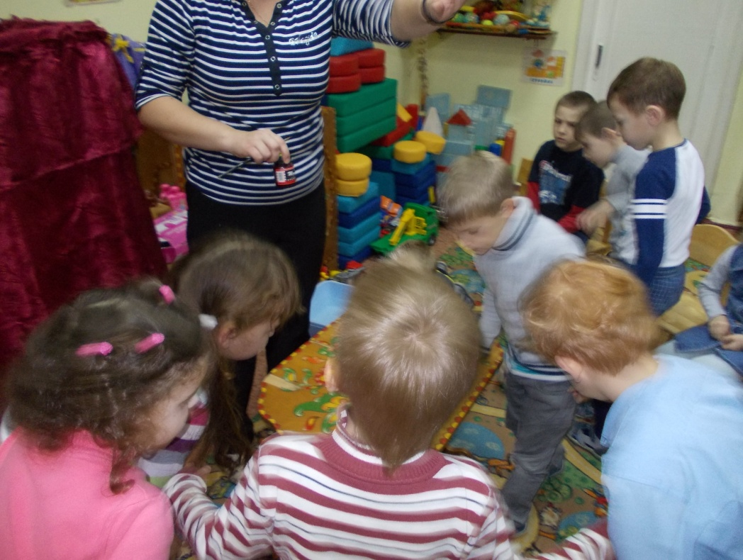
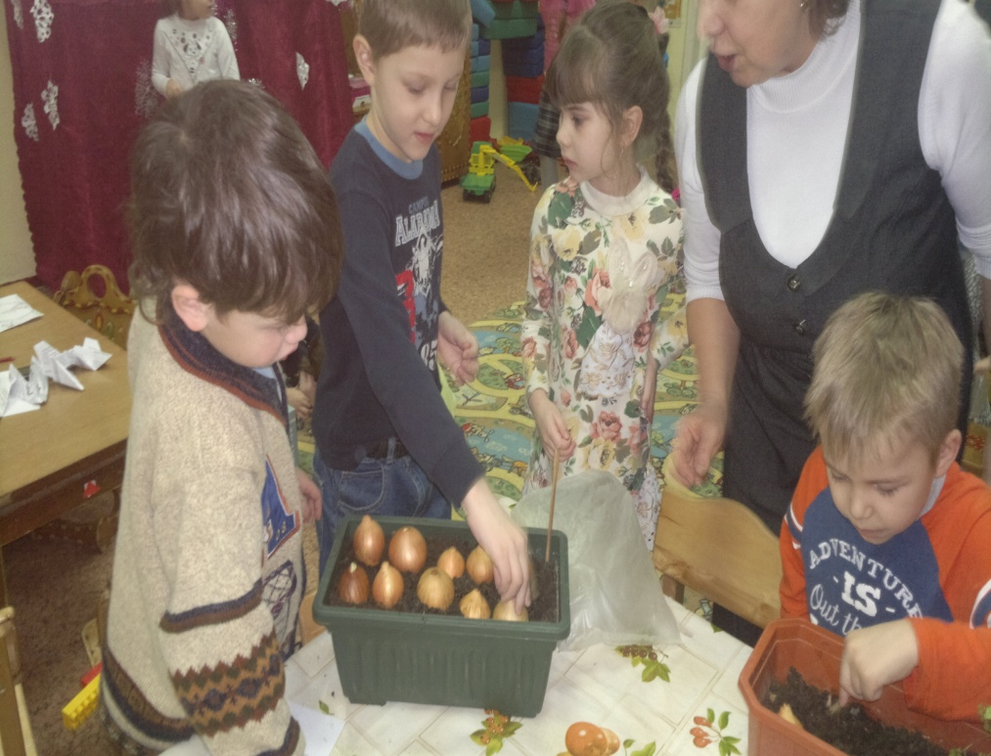
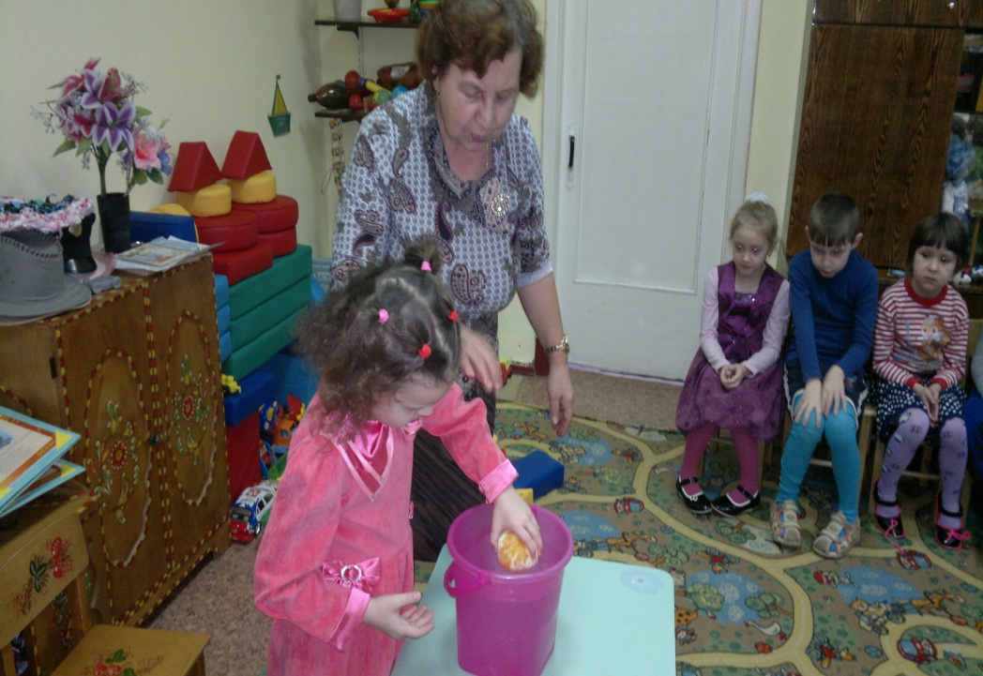
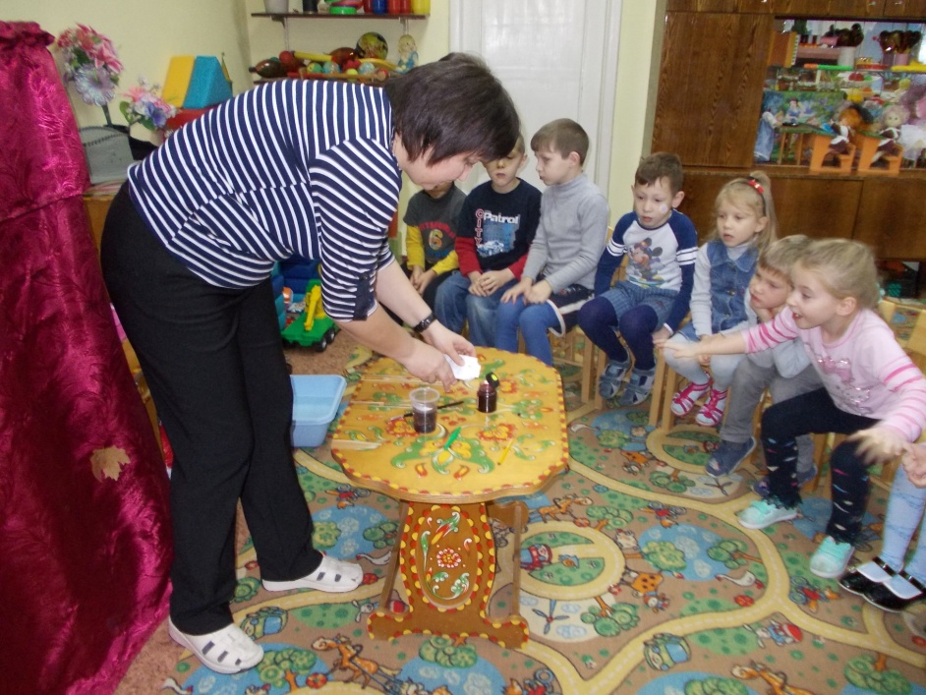

Slide 14
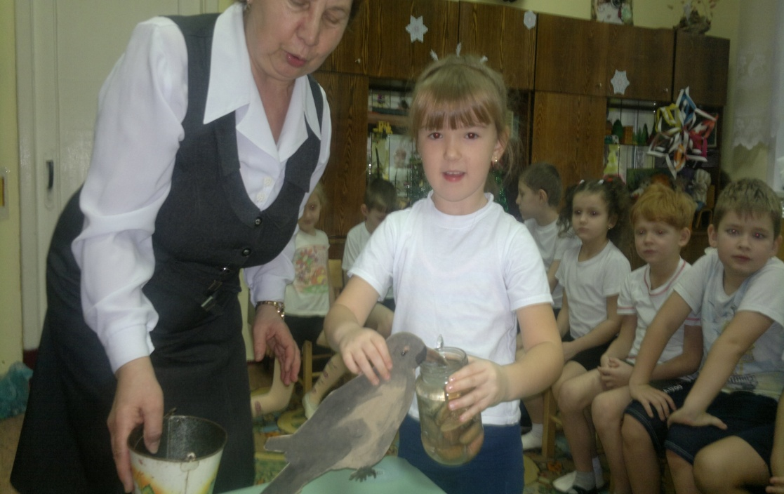
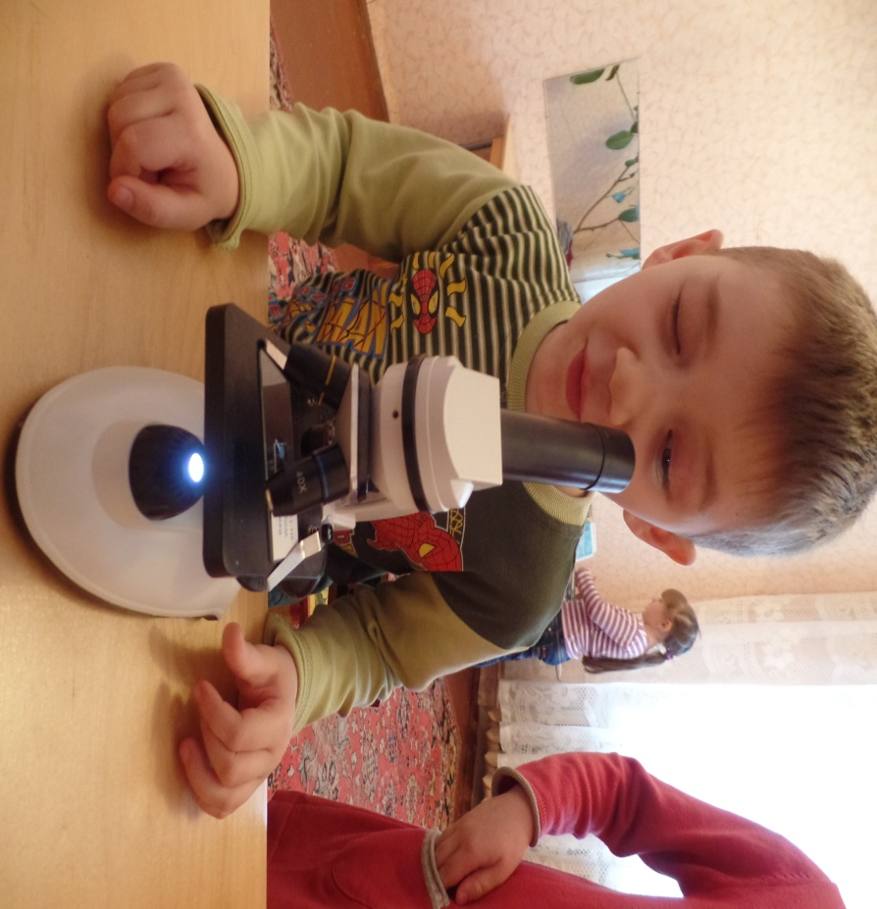
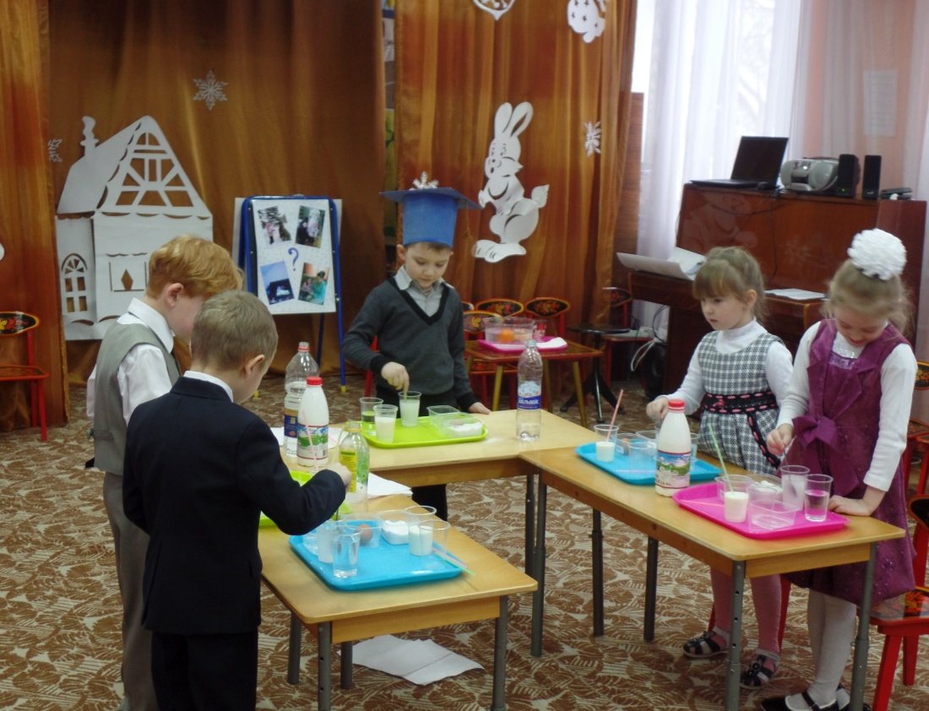
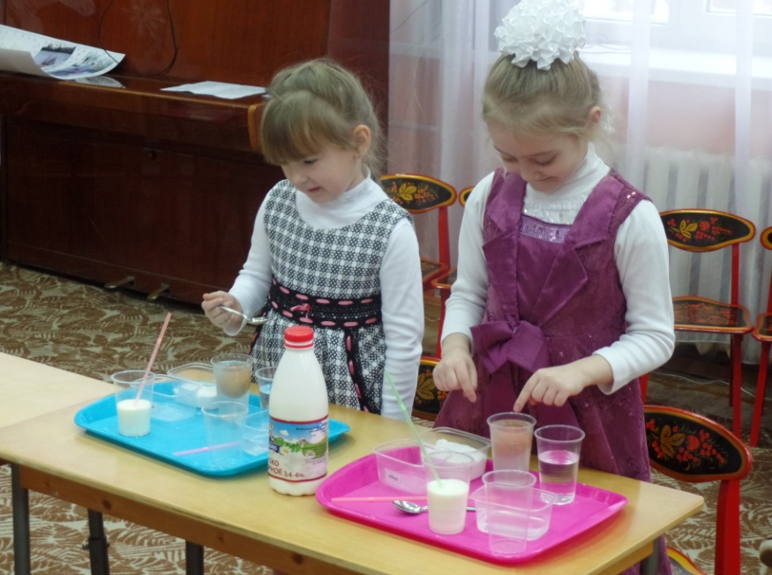

Slide 15
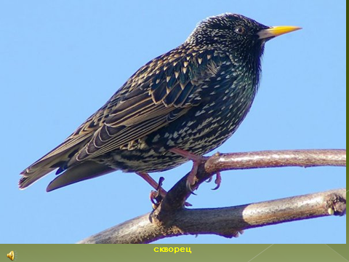


Slide 16
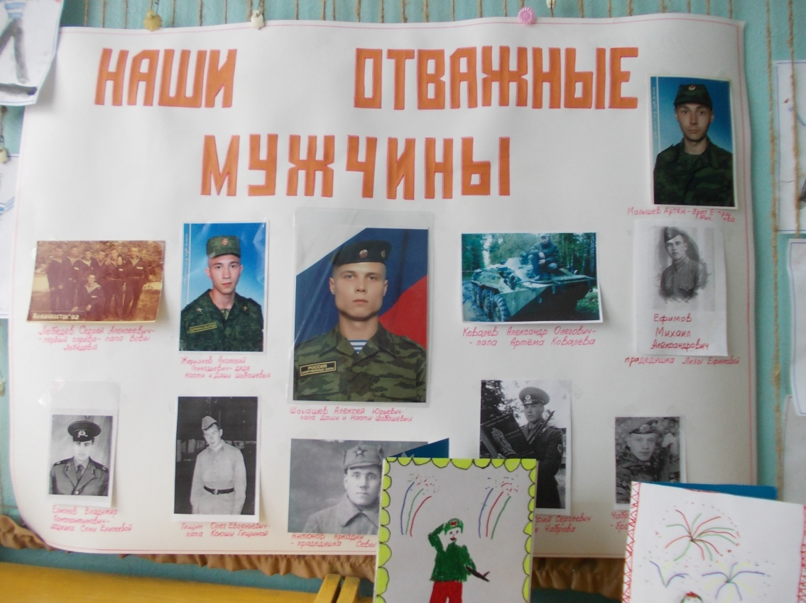
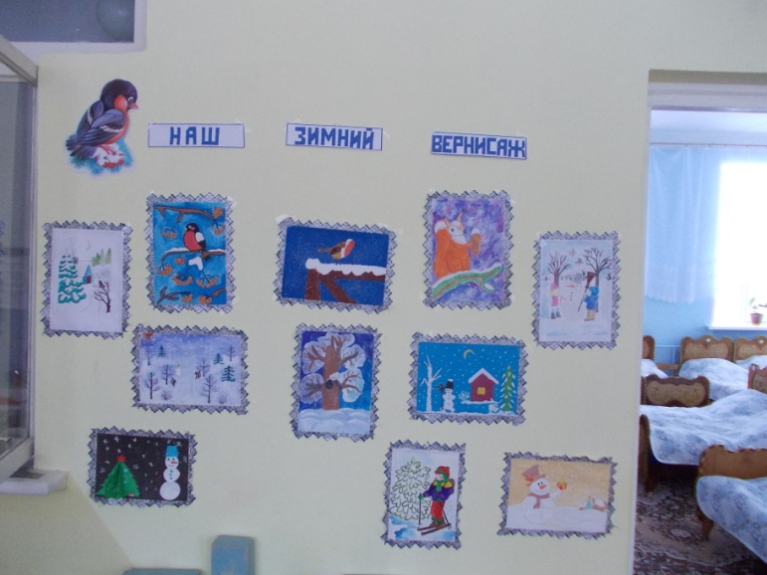
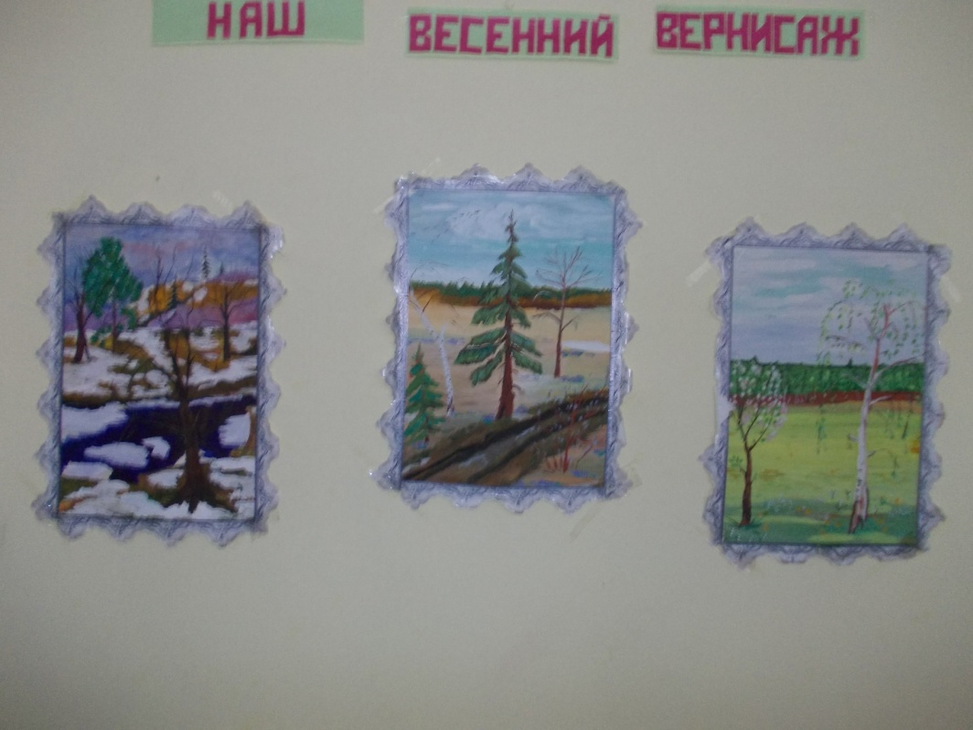
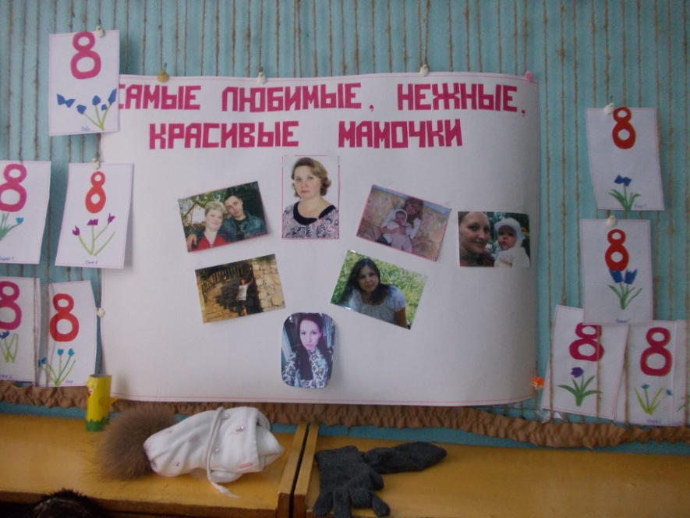

Slide 17
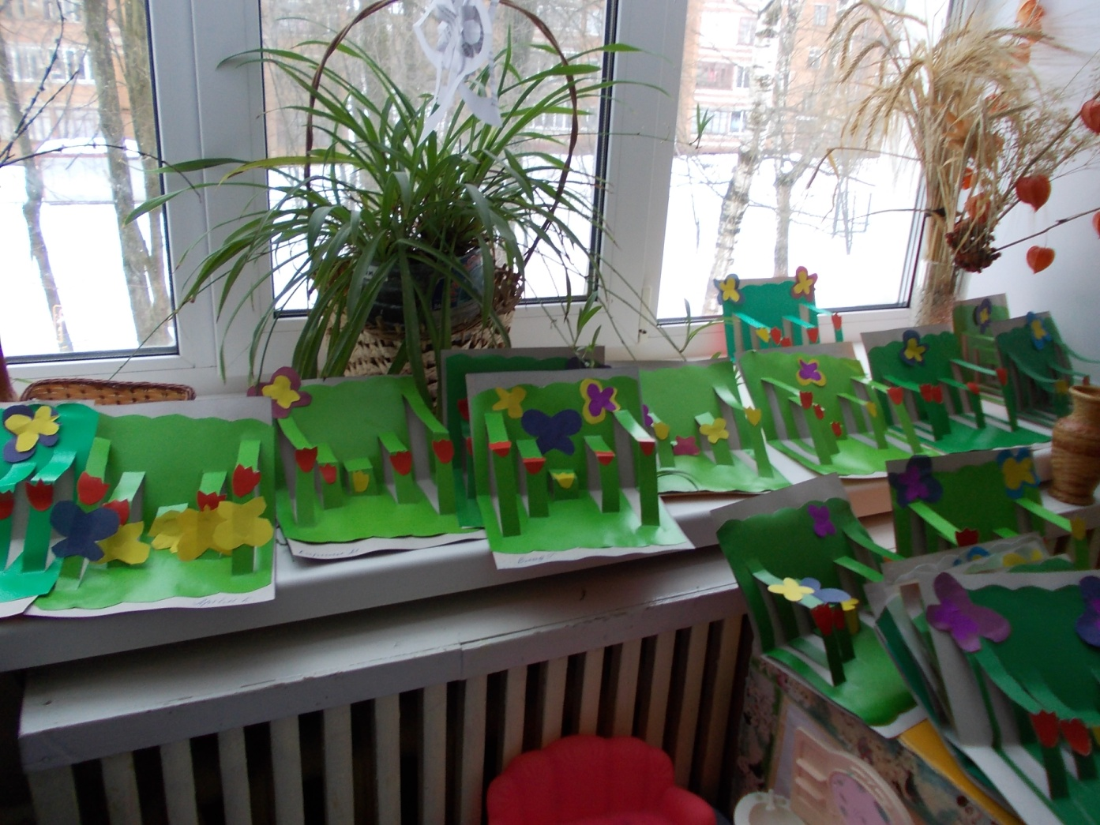
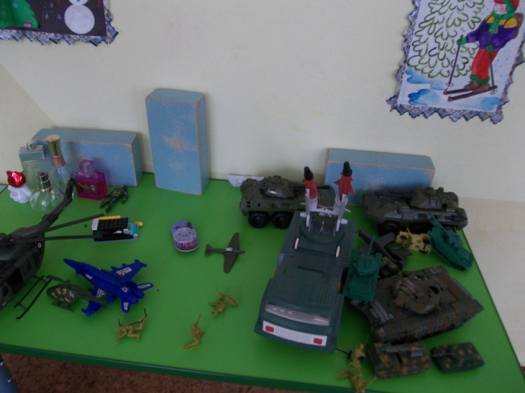
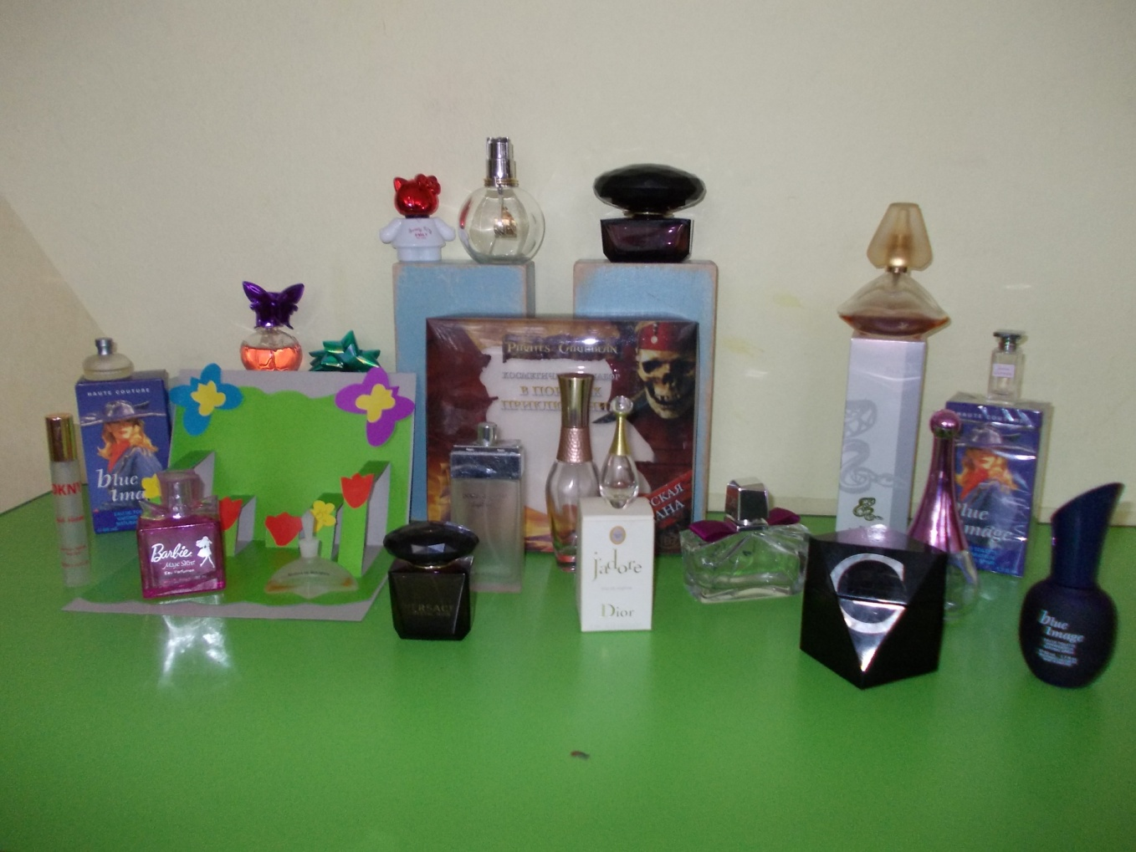

Slide 18
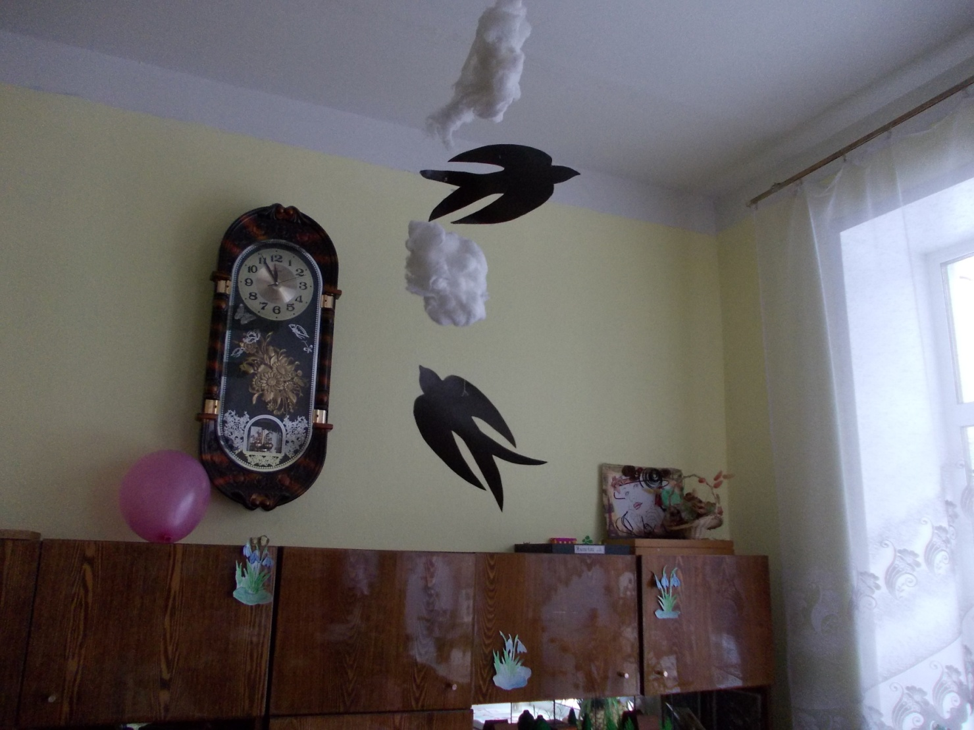
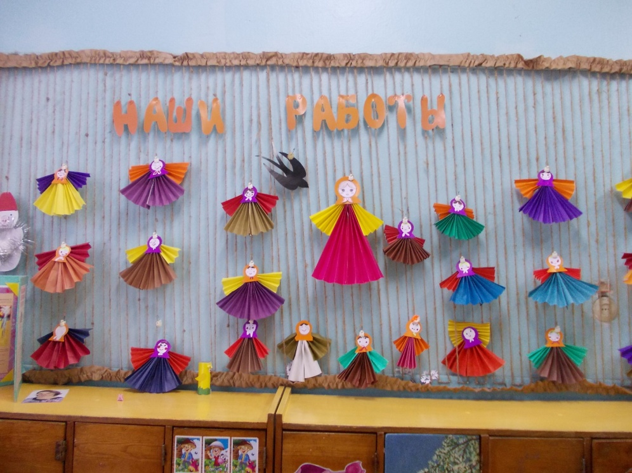
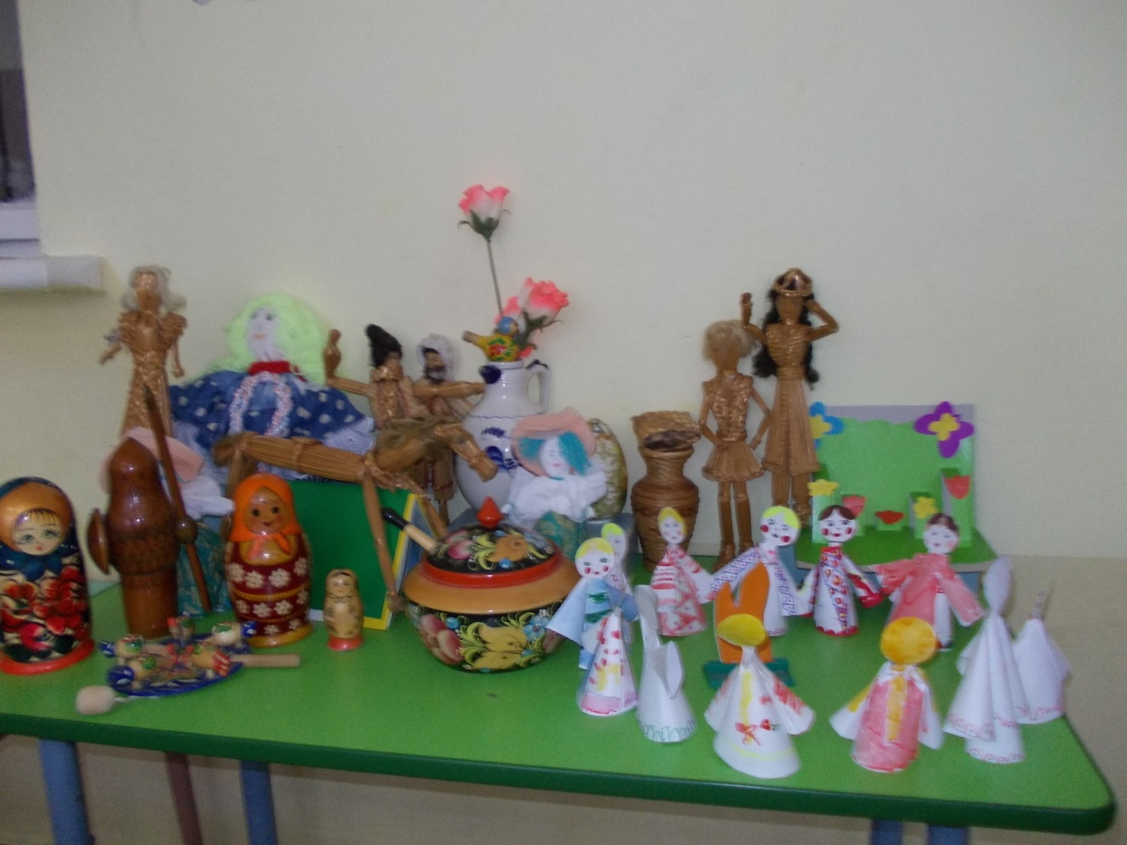

Slide 19


